Slide 1
Помехоустойчивое кодирование

Slide 2
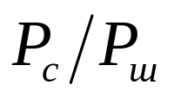
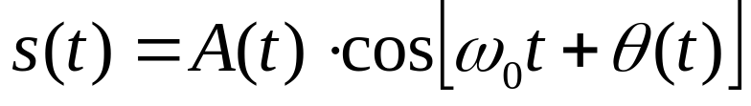
Схема передачи информации в цифровой системе связи
R_{b} [бит/сек]
R_{b} [бит/сек]
0 1 0 1 1 1 1…
0 1 0 1 1 1 1…
Кодер
Декодер
Модулятор
Канал связи
Демодулятор
000111000111…
000101010111…
R_{c} [бит/сек]
R_{c} [бит/сек]
Δf , [Гц]

Slide 3
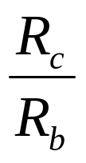
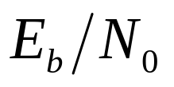
Сравнение систем
ортогональные сигналы
многоуровневые сигналы
₁
₁
₁₀⁻¹
₁₀⁻¹
4
1
₁₀⁻²
₁₀⁻²
∞
1
Вероятность появления ошибок на один бит
Вероятность появления ошибок на один бит
₁₀⁻³
₁₀⁻³
₁₀⁻⁴
₁₀⁻⁴
₁₀⁻⁵
₁₀⁻⁵
-10
0
10
20
-10
0
10
20
, дБ
, дБ

Slide 4
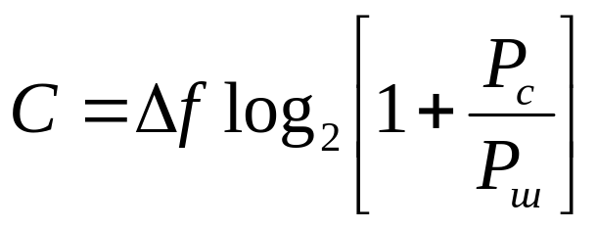
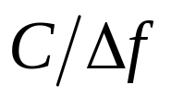
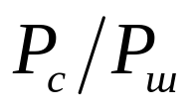
Пропускная способность канала
формула Шеннона
(теорема Шеннона-Хартли)
недоступная область
16
8
прикладные системы
4
2
-10
10
20
30
40
50
1/4
1/8

Slide 5
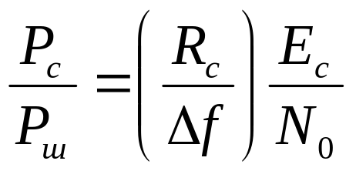
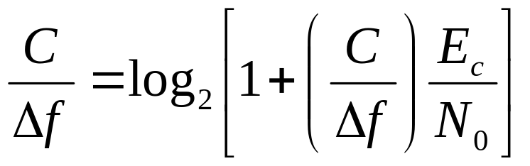
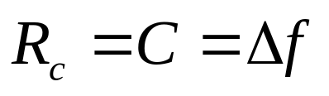
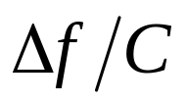
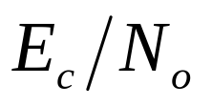
Предел Шеннона
8
прикладные системы
-1,59 дБ
4
2
-6
10
20
30
40
50
недоступная область
1/4
1/8

Slide 6
Виды кодов
блочные
сверточные
решетчатые
турбо-коды

Slide 7
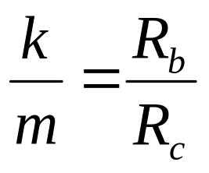
Блочные коды
0 1 0 1 1 1 1…
Кодер
000111000111…
k
(k,m,n)
m
- скорость кодера
Примеры:
коды с контролем четности
коды с повторением передаваемых бит

Slide 8
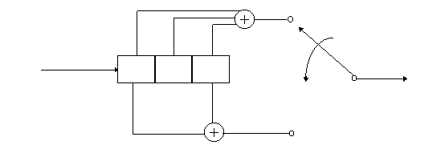
Сверточные коды
0 1 0 1 1 1 1…
000111000111…
Кодер
Пример:
сдвиговый регистр
0 1 0 1
00111100
сумматоры по модулю 2

Slide 9
Принципы исправления ошибок

